Slide 1
ALICE
l’upgrade di ALICE e’ nel 2019-2020 durante LS2.
Il “grosso” dell’upgrade e’ TPC (readout MWPC → GEM) e ITS (MAPS, all pixels)
+ readout (GBTx/VTRx)
Italia
ITS: per LV soluzione commerciale CAEN già definita
Readout (MUON, TOF, ZDC) → 1.2 MCHF
Altro per upgrade?
Opportunità su TPC? Da investigare. No Italia, comunque, Germania e altri paesi europei leading e molto attenti a commesse con ricadute su propri paesi.
In generale
Ottima idea coordinarsi maggiormente, forse aspetto più interessante per ALICE è gestione manutenzioni (HV/LV TOF è completamente CAEN, custom per la parte DC/DC inside magnet)
→ tutto sta già capitando, ordini avviati, lancio produzione in corso
P. Antonioli / 24-03-2017

Slide 2
Power Distribution
Inside TCP field cage (100k rad)
CANBUS
RDO
unit
data, config, control
Half-stave
monitor, control
Power bus
Power
Bias bus
bias
Power Supply
and Bias
Control board
power, bias
Filter
Board
Magnet face
(10k rad)
PP1
PP0
CAEN
Main
Power
Power, sense
CAEN
bias
supply
bias, sense
Racks (low rad)
Counting Room (no rad)

Slide 3
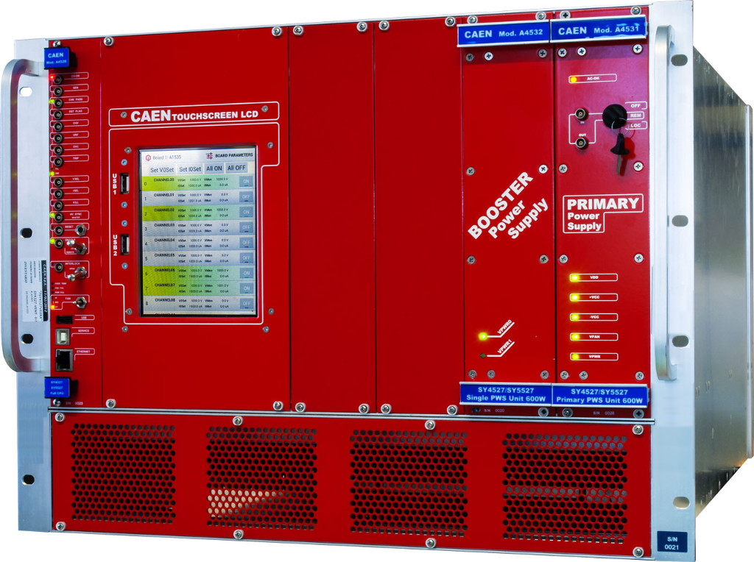
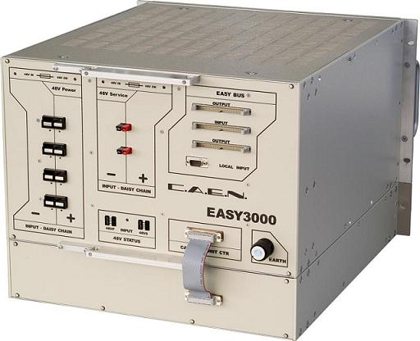
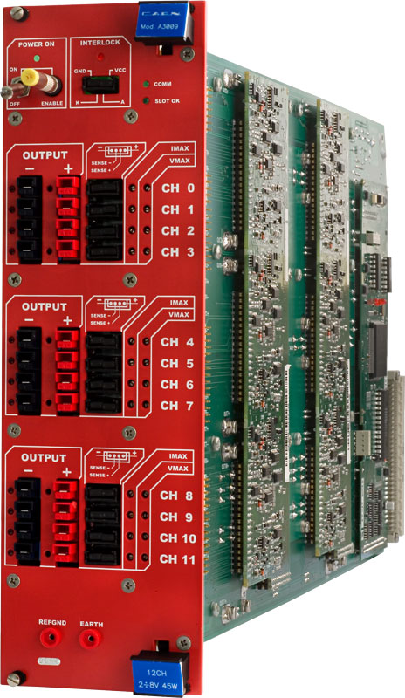
CAEN Power Supply Configuration
Analog and Digital LV Section
(Spares not included)
x1 SY4527B Mainframe
x2 A1676A - Easy3000 Branch Controller
CR4
x12 Easy3000 Remote Crates
x6 A3486 - AC/DC bulk power supply 2x 2kW
x56 A3009HBP - 12Ch/14V/3A/40W
or
x56 A3009 - 12Ch/8V/9A/45W
RB24 - SideA

Slide 4
CAEN Configuration - Summary
Unit | Tech. Specs. | # of Unit
SY4527B | Mainframe | 4
Easy3000 | Remote Crate | 12
A1676A | Branch Controller | 2
A3486 | AC/DC 48V bulk power supply 2x 2kW | 6
A3009 A3009HPB | 12ch/8V/9A/45W 12ch/14V/3A/45W | 56
A2518 A2519 | 8Ch/8V/10A/50W 8Ch/15V/5A/50W | 42

